Slide 1
Marco Sartor
Delegato al Job Placement

Slide 2
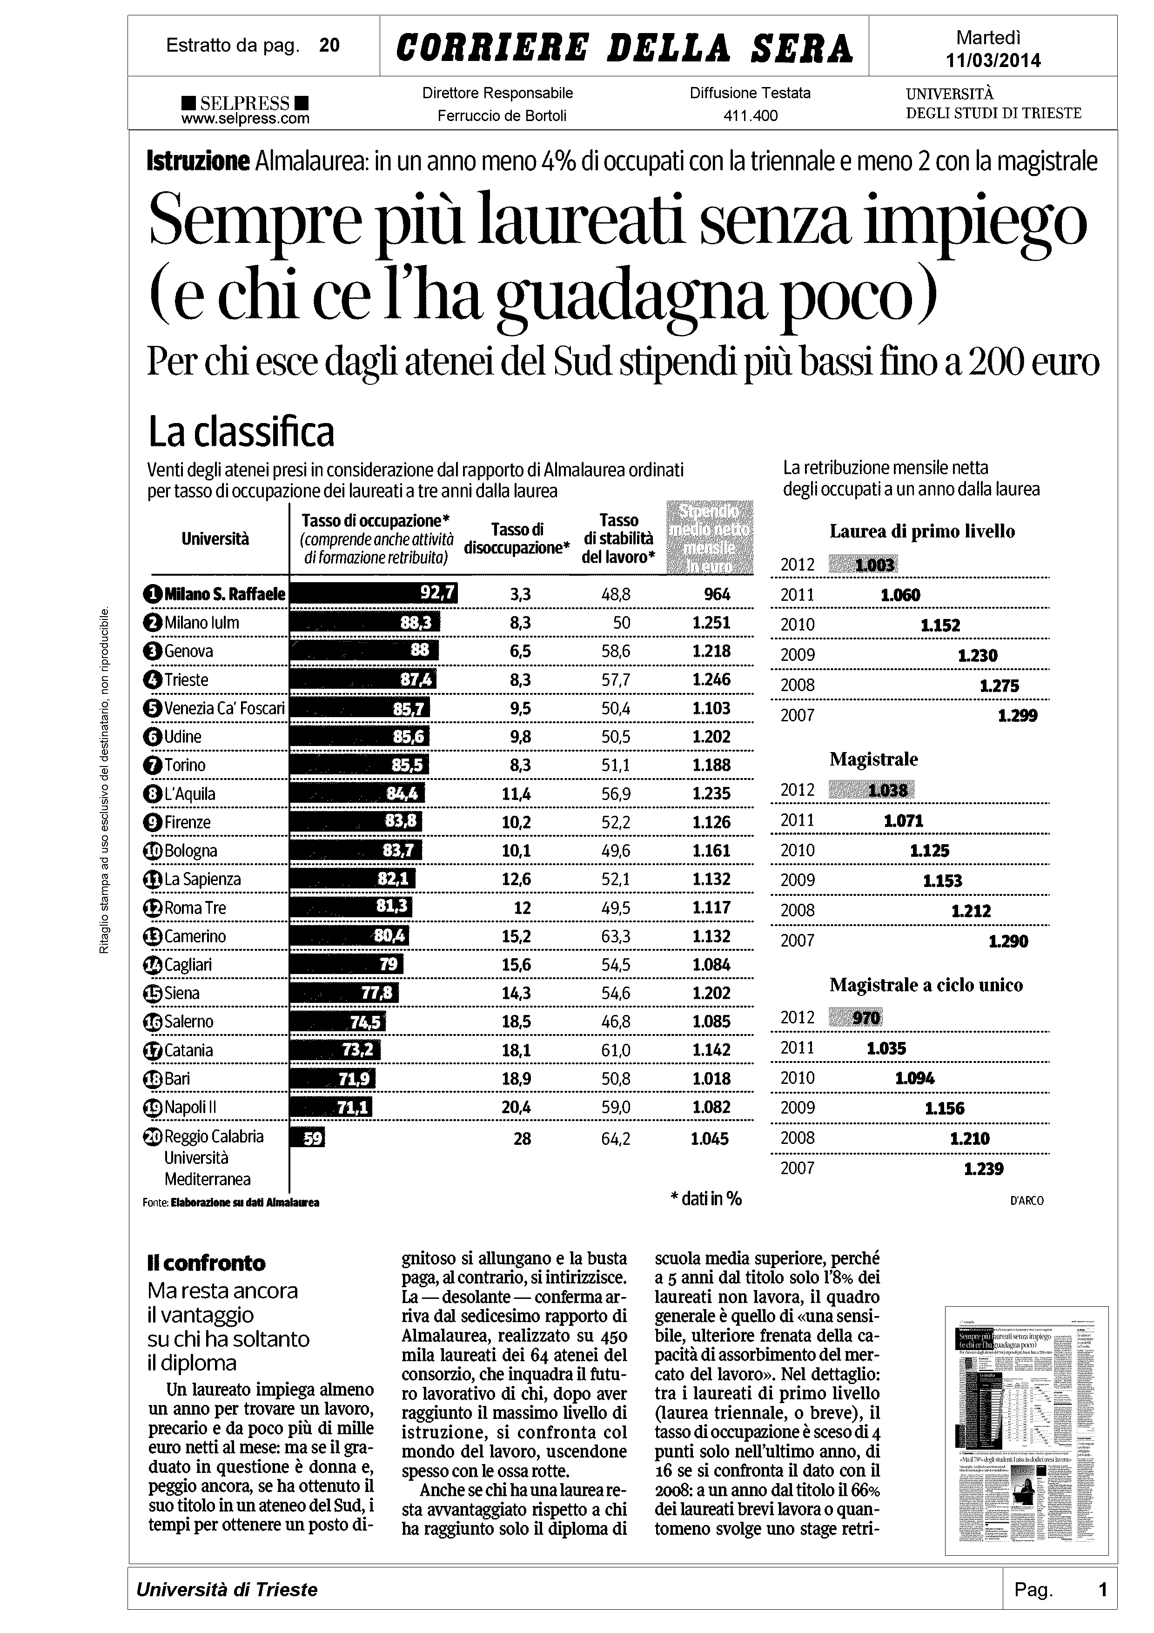

Slide 5
LE AZIONI:
creare opportunità di lavoro (in Italia e all'estero) ai nostri laureati durante tutta la loro vita professionale;
creare opportunità di stage agli studenti prima della laurea;
identificare e distribuire borse per un inserimento nel mercato del lavoro "agevolato";
organizzare i mercoledì del placement (incontri con le aziende seguiti da momenti conviviali);
organizzare la Fiera del Lavoro UNIUD (nel mese di febbraio-marzo)

Slide 6
LE MOTIVAZIONI:
Dare un contributo alla lotta di una piaga sociale
Siamo valutati sui livelli occupazionali dei nostri laureati
E’ un utile strumento di marketing per l’orientamento in ingresso
E’ un utile strumento di networking e di fund raising

Slide 7
IL FUNZIONAMENTO
1. Raccolta e codifica dell’offerta
2. Inoltro
dell’offerta
Sistema informatico
placement
4. Inoltro dei cv all’azienda e follow up
3. Raccolta dei cv e misurazione della performance
Notes:
7

Slide 8
IL FUNZIONAMENTO
1. Identificazione di possibili opportunità e sviluppo degli accordi
2. Raccolta accordi, classificazione, aggiornamento del sito, follow up della relazione
Notes:
8

Slide 9
I PROGETTI:
Erasmus Placement (EP)
Garanzia Giovani (GG)
Erasmus Plus (E+)
Le risorse da erogare come Garanzia Giovani
326.000 Euro per master/cp professionalizzanti UNIUD
700.000 Euro per master/cps professionalizzanti all’estero
250.000 Euro per l’aggiornamento linguistico
250.000* Euro per tirocini extracurriculari in regione
500.000* Euro per tirocini extracurriculari nel resto del mondo
* Dato provvisorio

Slide 10
UNIUD RINGRAZIA

Slide 11
Grazie per l’attenzione
marco.sartor@uniud.it
Notes:
11

